Slide 1
VOORSCHRIFTEN VOOR ONDERHOUDS-, SERVICE- EN REPARATIEWERKZAAMHEDEN

Slide 2
INLEIDING (VOOR DE TRAINER)
Als onderdeel van de educatie die hoort bij het implementeren van de NEPSI voorschriften, heeft NEPSI ook diverse educatieve bronnen ontwikkeld.
In iedere PowerPointtraining vind je informatie over een onderwerp dat relevant is voor werknemers die, ongeacht de industrie waarin ze werken, werken met inhaleerbaar kristallijn silicastof. De trainingen bevatten informatie over de risico’s van blootstelling en voorschriften die je kunt opvolgen om deze risico’s zo veel mogelijk te beperken. Het doel van de training is om werknemers te informeren en op te leiden om de voorzorgsmaatregelen zo goed mogelijk op te volgen, om het risico op blootstelling aan inhaleerbaar kristallijn silicastof op de werkvloer zo veel mogelijk te beperken.
Gebruik indien gewenst het blanco template en de placeholders om aanvullende informatie aan de training toe te voegen.

Slide 3
LET OP
De informatie in deze PowerPointpresentatie is adviserend van aard en bevat informatieve inhoud. Deze informatie bevat geen regelgeving of nieuwe juridische verplichtingen. De informatie zorgt ook niet voor wijzigingen in de bestaande regelgeving in de gezondheidswetgeving.

Slide 4
INTRODUCTIE
Leren hoe je jezelf kunt beschermen tegen werkgerelateerde gezondheidsproblemen is zeer belangrijk.
In deze PowerPointtraining leer je:
Hoe je de blootstelling aan het gevaarlijke inhaleerbaar kristallijn silicastof tot een minimum kunt beperkten tijdens het uitvoeren van onderhouds -, service- en reparatiewerkzaamheden
Extra gevaren op de werkplek
Tekst in te vullen door trainer – heb je zelf slides aan de presentatie toegevoegd? Maak dan een kort overzicht van de contextuele materialen
Notes:
Overmatige blootstelling aan inhaleerbaar kristallijn silicastof kan bij werknemers leiden tot serieuze gezondheidsklachten op de lange termijn. Daarom is het belangrijk dat alle werknemers zich bewust zijn van de voorschriften die het risico op blootstelling aan silicastof zo veel mogelijk beperken of voorkomen.
Deze training bevat adviezen voor het uitvoeren van onderhouds-, service- en reparatiewerkzaamheden op plekken waar wordt gewerkt met materialen die inhaleerbaar kristallijn silicastof bevatten.

Slide 5

TECHNIEKEN VOOR STOFBEHEERSING
GOEDE HYGIENE / SCHOONMAAK
Het wassen van werkkleding en goed stofzuigen gaat stopophoping op de lange termijn tegen – een schone werkplek is een veilige werkplek
WATER
Door de processen vochtig te houden, beperken we het rondwaaien van stof. Stofdeeltjes worden als het ware gevangen door het water
Bij onderhouds-, service- en reparatiewerkzaamheden zijn een goede hygiëne en schoonmaak van groot belang. Dit is één van de vijf technieken voor stofbeheersing.
BESCHERMINGSMIDDELEN
Persoonlijke beschermingsmiddelen (zoals gezichtsmaskers) beschermen werknemers tegen stof als andere maatregelen niet voldoende zijn om de risico’s te beperken
BEHUIZING
Het uitvoeren van inhaleerbaar kristallijn silicastof productieprocessen in een afgesloten omgeving voorkomt blootstelling aan stof bij de bron
AFZUIGING / VENTILATIE
Het opvangen van inhaleerbaar kristallijn silicastof bij de bron mensen eraan blootgesteld worden en het blijven reinigen van de lucht

Slide 6
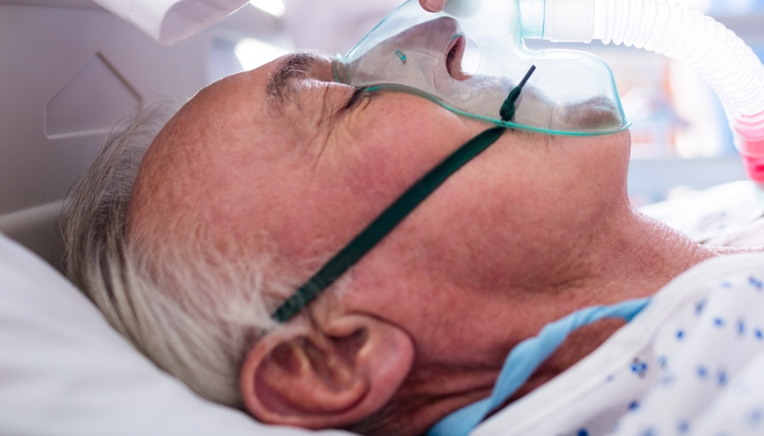

DE RISICO’S VAN DEZE ACTIVITEIT
Deze activiteit kan erg stoffig zijn
Langdurige blootstelling aan grote hoeveelheden inhaleerbaar kristallijn silicastof kan longziektes veroorzaken
Het is belangrijk dat we onszelf dagelijks beschermen tegen blootstelling aan stof.
Door de juiste voorschriften op te volgen, beschermen we onze gezondheid voor de toekomst.
Hoe ga jij je pensioen doorbrengen?

Slide 7
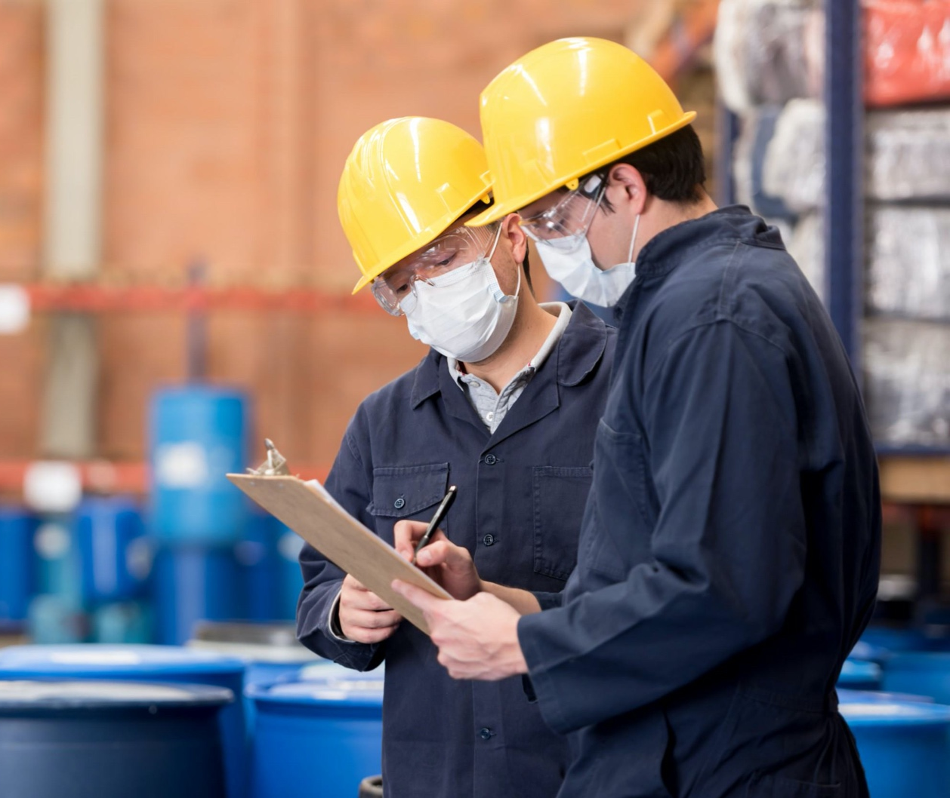
SOORTEN ONDERHOUDS-, SERVICE- EN REPARATIEWERKZAAMHEDEN
Dagelijks ingeplande preventieve onderhouds-/service-/reparatiewerkzaamheden
Routinematig ingeplande, preventieve onderhouds-/service-/reparatiewerkzaamheden
Storingen en noodgevallen
(Lijst is oneindig)
Notes:
Bepaalde werknemers en aannemers – zoals monteurs, elektriciens, agenten en arbeiders – voeren onderhouds-, service- en reparatiewerkzaamheden uit. Werknemers kunnen diverse voorzorgsmaatregelen nemen om ervoor te zorgen dat deze werkzaamheden ongestoord uitgevoerd kunnen worden.

Slide 8
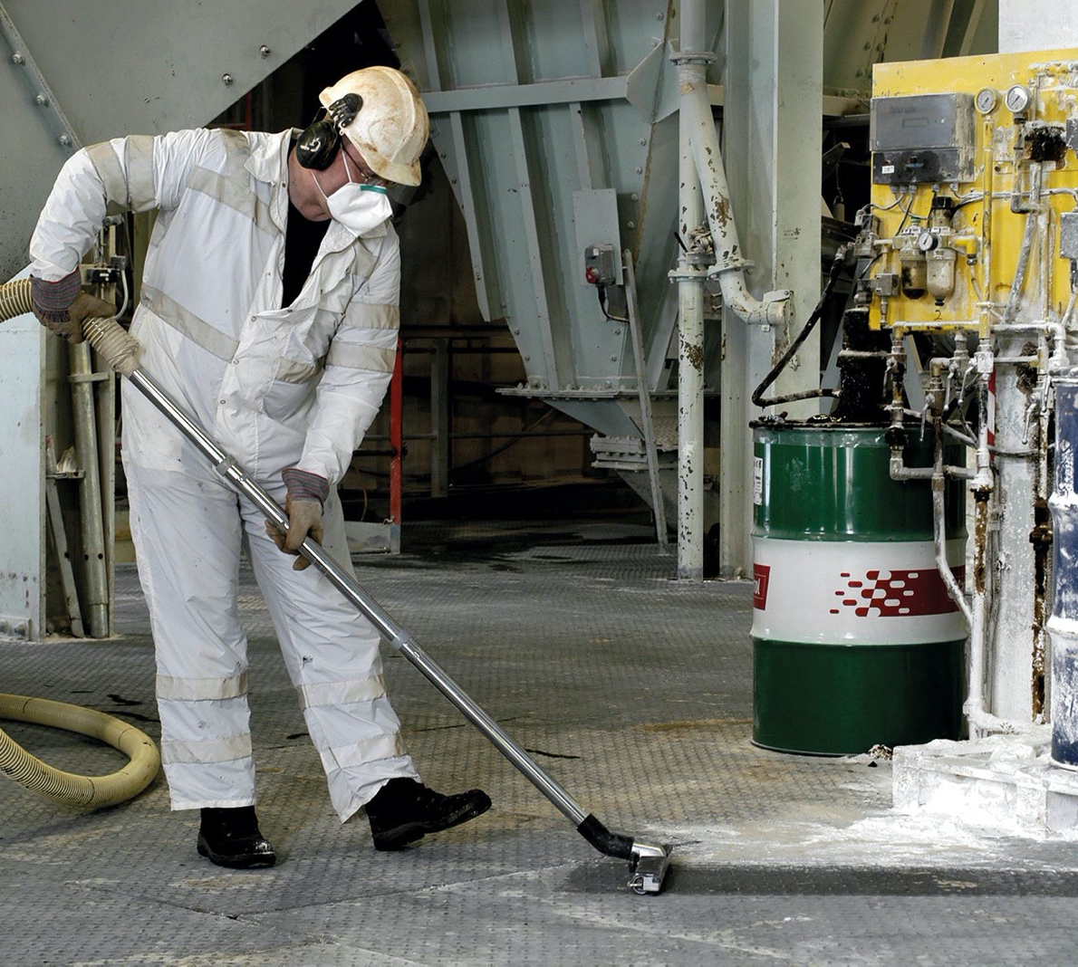
OMGEVINGSFACTOREN
Het helpt om:
Vooruit te plannen, zodat er procedures en gereedschappen aanwezig zijn (inclusief persoonlijke beschermingsmiddelen) om problemen, storingen en lekkages ter plekke op een veilige manier op te kunnen lossen
Te zorgen voor een schone werkplek door op de juiste wijze schoon te maken
Te zorgen voor schone vloeren en schoon gereedschap door alles onder lage druk nat af te spuiten of af te nemen – veeg nooit stof op met een droge bezem
Droog materiaal dat gelekt is met een HEPA-vacuumschoonmaaksysteem op te ruimen – maak dit nooit schoon met lucht onder druk
Te controleren of de stofafzuigsystemen aanstaan
Riemschrapers te plaatsen op transportbanden
Notes:
Werkplekken zijn drukke plekken Zorg er daarom voor dat de omgevingsfactoren die betrekking hebben op onderhouds-, service- en reparatiewerkzaamheden weergegeven worden op een scherm.
Zorg ervoor dat de werkplek schoon is en dat afzuigsystemen aanstaan en goed werken. Dit vermindert het risico op ongelukken – een schone werkplek is een veilige werkplek.
Door riemschrapers op transportbanden te plaatsen, breng je het risico op lekkages terug tot een minimum.

Slide 9
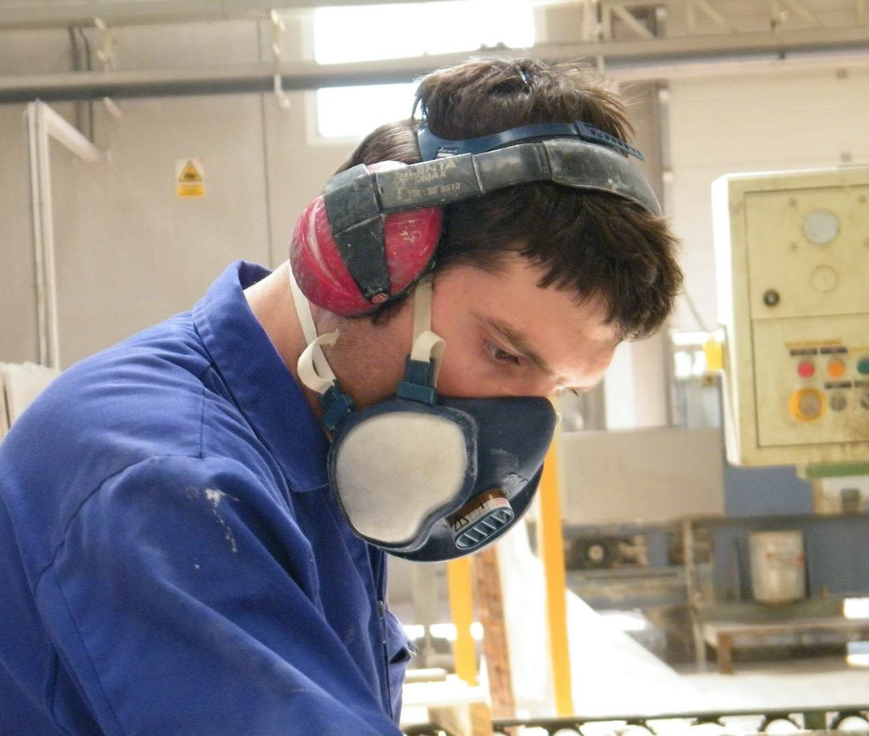
OVERIGE GEVAREN
Voordat je begint met je onderhouds-, service- en reparatiewerkzaamheden, is het belangrijk om je bewust te zijn van de volgende gevaren:
Geluidsoverlast
Werken op hoogte
Bewegende machines
Afgesloten ruimtes
Las-, brand-, snij- en slijpwerkzaamheden
Geef alleen geautoriseerd personeel toegang
Notes:
Hoewel blootstelling aan stof een groot risico is voor werknemers op de werkplek, zijn er ook andere gevaren voor werknemers die onderhouds-, service- en reparatiewerkzaamheden uitvoeren. Houd rekening met alle risico’s voordat je begint met je werkzaamheden.

Slide 10
VOORSCHRIFTEN VOOR GOEDE HYGIENE
Eet niet op de plek waar werkprocessen worden uitgevoerd en zeker niet op plekken waar je blootgesteld kunt worden aan inhaleerbaar kristallijn silicastof
Werknemers moeten hun handen en gezicht wassen en hun kleding wisselen voordat ze gaan eten, drinken of roken.
Roken is slecht voor de gezondheid en verhoogt de kans op gezondheidsproblemen die geassocieerd worden met inhaleerbaar kristallijn silicastof.

Slide 11
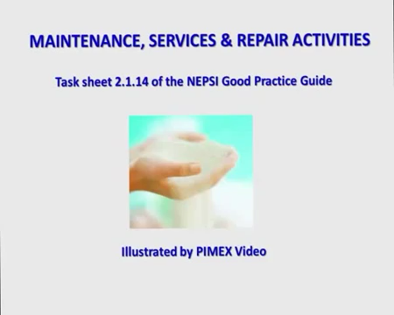
Notes:
In deze video vind je meer informatie over de voorschriften voor onderhouds-, service- en reparatiewerkzaamheden.
Naast de video zie je een grafiek en een rode balk. Dit is een weergave van de stofconcentratie in mg/m3.
Het meten van de stofconcentratie gaat niet over inhaleerbaar kristallijn silicastof. Het is gebaseerd op een semi-kwantitatieve meting. Het gaat niet zozeer om de stofconcentratiewaarde, maar om het relatieve verschil tussen de mate van blootstelling bij het uitvoeren van verschillende werkzaamheden.

Slide 12
DO’S EN DON’TS BIJ ONDERHOUDS-, SERVICE- EN REPARATIEWERKZAAMHEDEN
DO
Plan vooruit om problemen, storing en lekkages snel op te kunnen lossen
Zorg voor een schone werkplek
Ruim lekkages direct op
Rapporteer problemen met het gereedschap of andere faciliteiten direct
DON’T
Gebruik nooit beschadigd of zeer heet gereedschap
Ruim nooit op met een droge bezem of lucht onder druk
Tekst voor trainer – Overige informatie noodzakelijk

Slide 13
LEGE SLIDE
Gebruik deze slide om zelf trainingsmateriaal toe te voegen over een specifieke werkomgeving/context.
Wil je de afbeelding veranderen? Klik met de rechtermuisknop > wijzig afbeelding > uit bestand.
Wil je meer slides aanmaken? Klik dan op ‘nieuwe slide’ in de taakbalk bovenaan.

Slide 14
CONCLUSIE
Onderhouds-, service- en reparatiewerkzaamheden zijn noodzakelijke routineprocedures voor alle industrieën. Onthoud:
Plan vooruit om problemen, storing en lekkages snel op te kunnen lossen
Zorg voor een schone en goed geventileerde werkplek
Wees je bewust van mogelijke gevaren op de werkplek
Trainer kan andere contextuele conclusies toevoegen
Notes:
Onderhouds-, service- en reparatiewerkzaamheden zijn noodzakelijke routineprocedures voor alle industrieën. Controleer en implementeer alle maatregelen om werknemers te ondersteunen

Slide 15
AANVULLEND LEERMATERIAAL
Voorschriften voor Onderhouds-, service- en reparatiewerkzaamheden (taakblad 2.1.14)
NESPI Voorschriften
NEPSI Voorschriften voor het MKB
Ga naar het NEPSI E-learning platform op training.nepsi.eu voor meer informatie over inhaleerbaar kristallijn silicastof

